Slide 1
Мой любимый Китай
Инна

Slide 2
Китай
Китайский (Китай) , расположенный в Восточной Азии , является китайская цивилизация в качестве основного основе китайской культуры в Хан этнического единства в качестве основных международных непатентованных китайском . Внутри каждой этнической территории Китая называют китайцев , дракон является символом китайской нации. Китай является одним из четырех мировых древних цивилизаций , имеет долгую историю, начиная около 5000 лет назад , в регионе Центральной равнине , как в центре поселка стал превращаться в национальной организации и династий , а затем разработаны на основе многих династий , более длительный срок Там династии Ся , Шан , Чжоу , Хань, Цзинь, Тан, Сун , Юань, Мин и Цин . Центральной равнине и северной кочевой истории постоянно обменивается , экспедиции, многие этнические китайцы слияние стать . После революции в начале 20 века , китайский монархия уйти со сцены истории , заменен республики. После 1949 образования КНР , материковой части Китая , чтобы установить форму правления конгресс системы народа. Китай имеет красочный народную культуру , традиционный вид искусства поэзии , драматургии, каллиграфии и живописи , например, праздника Весны , Праздник фонарей , День Уборки Могилы , Праздник лодок-драконов , Праздник середины осени , Праздник двойной девятки и другой важной традиционного фестиваля в Китае.

Slide 3
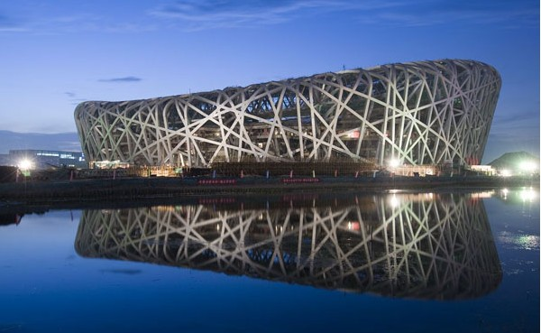
Разных городах Китая фотографий
Пекин

Slide 4
Шанхай

Slide 5
Шэньчжэнь

Slide 6
Мой город - Чанчунь
Чанчунь, столице провинции Цзилинь, Северо-Восточный Китай, одной центральной части города к югу от провинциального административного уровня. Отель расположен в центре Северо-Восточной Азии, известный как «Северный весны». Крупнейший китайский город автомобильная промышленность, площадь застройки во втором по величине городе Северо-Восточной Китая, Китай построил площадь тринадцатый по величине город. Национальный цивилизованного города, Национальный здравоохранения города. Мировые пятьсот компаний Китай Первая автомобильная группа и "новым колыбелью китайской фильма" Чанчунь Film Group находится здесь. Китая автомобиль, кинематографические, оптические, фармацевтической и других отраслей промышленности на родине пассажирских. Детройт наслаждался Восток, Orient Лос-Анджелес. Чанчунь, город имеет наследие современной архитектуры и один из многих глубокой "Маньчжоу-Го» период, четырех китайских города-сада.

Slide 7
Чанчунь является знаменитый Motor City, Фильм Город, Форест Сити, скульптура Город, Университет Сити, научный и культурный город, зеленый город. Чанчунь является прибрежным открытых городов вдоль границы наслаждаясь национальных стратегий Changjitu и национальные льготные политики, связанные с прибрежных открытых городов

Slide 8
Чанчунь

Slide 9
Чанчунь

Slide 10
Мой университет - Чанчунь университет
Чанчунь, Цзилинь провинциальные университеты полный рабочий день всесторонний университет, расположенный в Северной Spring City, городе Чанчунь, существующих трех кампусов, с общей площадью 1129000 квадратных метров. Отдел стрит и спутниковое кампус расположен в Народной транспортной развязки, охватывающих 318 000 квадратных метров; Запад Кампус-роуд находится в западной части спутника, охватывающих 99 600 квадратных метров; Восток кампус расположен в пейзаж соответствует Лотоса Mountain Scenic Area, охватывающих 711 300 квадратных футов метров.

Slide 11
1987 года бывшего Государственного Совета утверждении образования, бывшего университета Цзилинь, Цзилинь Электромеханический колледж, Чанчунь колледжа иностранных языков, Чанчунь университета четыре профессиональные школы объединились в новый Чанчунь университет. Школа «отлично» приводит Национальная оценка Вузовский 2006. 2013 был тридцатым заседание ученых степеней Комитета Государственного Совета для рассмотрения и утверждения, школа стала предоставление степень блок магистра, и машиностроение, пищевая науки и техники и в области делового администрирования с трех дисциплин был утвержден в качестве степени дисциплин магистра.

Slide 12
Чанчунь университет

Slide 13
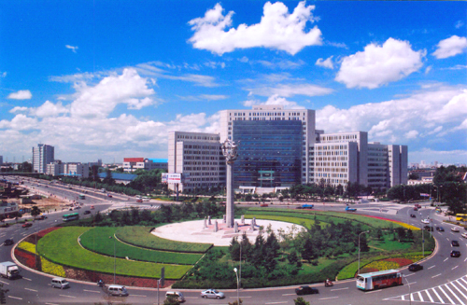

Slide 14
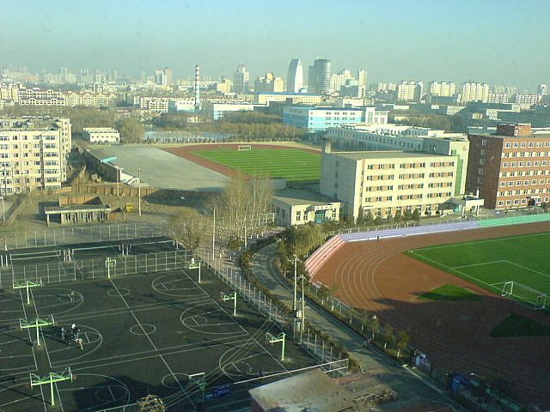

Slide 15
спасибо

